Slide 1
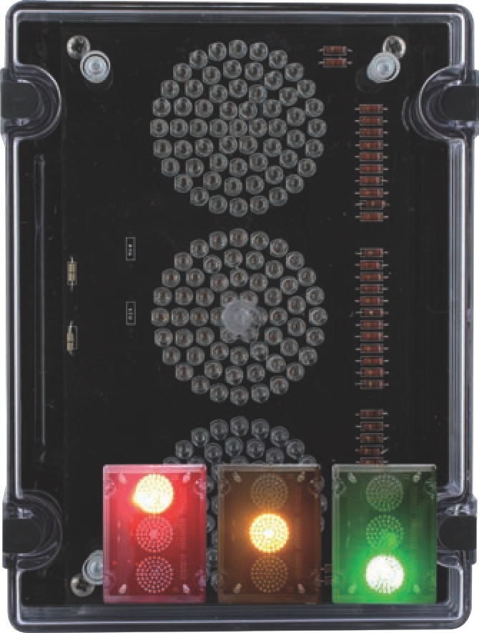
Panel indicador LED IPN/018 – Mini Semáforos
200
150
40
40
80
Semáforo LED triple, ideal para una amplia variedad de aplicaciones.
Modelos standard disponibles, 24Vuc (ac o dc), 115Vac y 230Vac. Todas las unidades están protegidas en carcasas de policarbonato estabilizado frente a radiación UV IP65 (200 x 150 x 80mm) para protección frente a la intemperie.
Selección de funciones mediante la aplicación de energía a los terminales correspondientes con conexión simple de cuatro hilos.
LEDs individuales rojo, ámbar y verde con lente transparente; otros colores disponibles bajo pedido.
 |  | IPN/DC/24/LED/018/R/A/G | IPN/AC/115/LED/018/R/A/G | IPN/AC/230/LED/018/R/A/G
Tensión Alimentación |  | 24Vdc | 115Vac | 230Vac
Tensión alim mínima |  | 20Vdc | 98Vac | 195Vac
Tensión alim máxima |  | 27Vdc | 132Vac | 265Vac
Consumo medio | Rojo | 203mA | 67mA | 33mA
 | Ámbar | 206mA | 67mA | 33mA
 | Verde | 114mA | 52mA | 26mA
Consumo máximo | Rojo | 203mA | 90mA | 45mA
 | Ámbar | 206mA | 91mA | 51mA
 | Verde | 114mA | 69mA | 36mA
Consumo nominal | Rojo | 4.9W | 7.1W | 7.0W
 | Ámbar | 5.0W | 7.1W | 7.0W
 | Verde | 2.7W | 5.2W | 5.3W
Intensidad luminosa | Rojo | 225Cd
 | Ámbar | 355Cd
 | Verde | 400Cd
Ángulo de max luminosidad nominal |  | En el eje frontal
Rango del fusible recomendado |  | Interno - 1A TD
Clase de protección IEC |  | IP65
Rango temperatura de funcionamiento |  | -20 a +45 ºC
Peso neto del producto |  | 690g | 1195g | 1195g
SOVERIN CONTROL, S.L. Alameda Urquijo, 80 oficinas - 48013 – BILBAO (Vizcaya)
Tfno: +34 94 454 33 33 Fax: +34 94 454 50 77 E-mail: info@soverincontrol.com Pag web: www.soverincontrol.com

